Slide 1
ST180-3 展会报告
2025-08-08 - 2025-08-10

Slide 2
ST180-3 展会报告
2025-08-08 - 2025-08-10

Slide 3
高效集客，均衡分布
本次展会各区域面积均等，均为5平米，展现出精心的布局设计。客流人次分布均衡，Camera1以2669人次领先，彰显其高吸引力。集客力方面，Camera1高达533.8人次/平米，显著优于其他区域，体现了其卓越的集客能力。整体数据反映出展会的高效组织和均衡的人气分布，为参展商提供了理想的展示环境。

Slide 5
性别分布与区域热度
展会各区域性别分布显著，Camera1和Camera3男性顾客超千人次，女性顾客则在Camera1达到峰值980人次。Camera2和Camera4女性顾客相对较少，但男性顾客仍保持高热度。整体来看，男性顾客在各区域均占优势，女性顾客则在特定区域表现突出，显示出区域吸引力的差异化。

Slide 6
青春活力汇聚
本次展会各区域均展现出青春活力，Camera1区域少年人数高达1086人，青年人数591人，彰显年轻群体的高参与度。Camera3区域少年人数1020人，青年人数455人，体现均衡的年龄分布。Camera4区域青年人数653人，中年人数144人，显示出各年龄段均衡参与。整体数据反映出展会强大的吸引力和广泛的受众基础。

Slide 7
区域游逛热度分布
展会区域游逛热度显著，超七成观众游逛了1-2个区域，其中仅游逛1个区域的观众达7122人，占比最高。游逛3个及以上区域的观众虽占比减少，但仍有439人深度参与，显示出展会的吸引力和观众的高参与度。

Slide 9
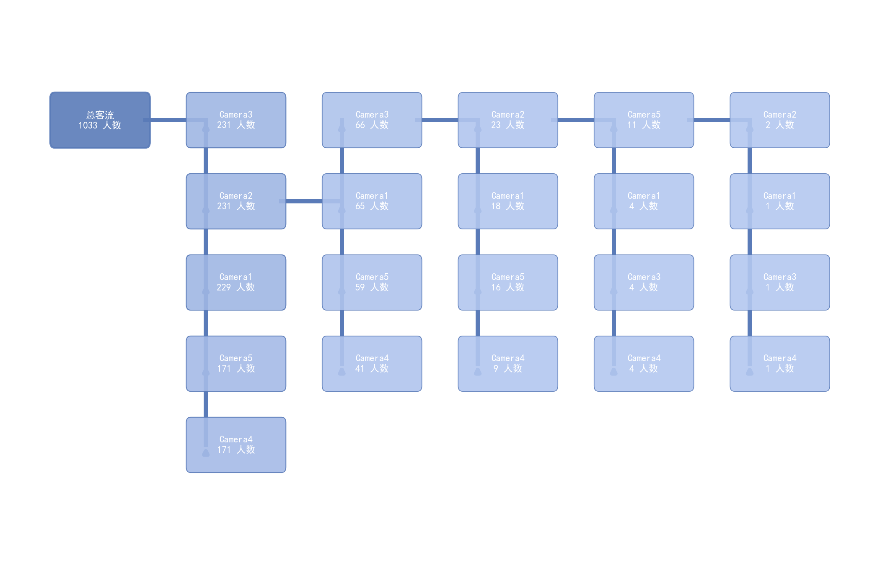
客流流向趋势

